Slide 1
Class 06 - Merges
Venn Diagram
Relational data
GeoMaps X Tile-maps
Maps Color Options

Slide 2
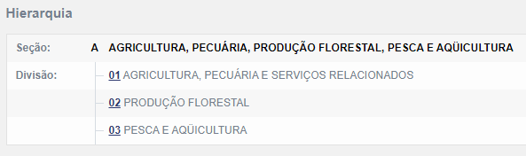
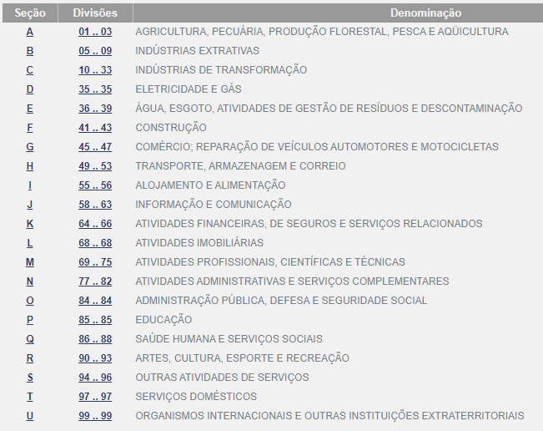
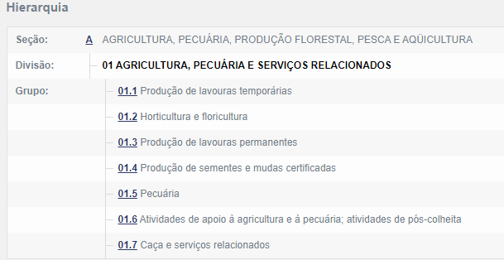
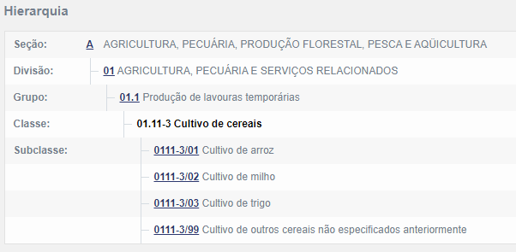
Concla – Estrutura
Notes:
Fonte: https://concla.ibge.gov.br/busca-online-cnae.html?view=estrutura

Slide 3
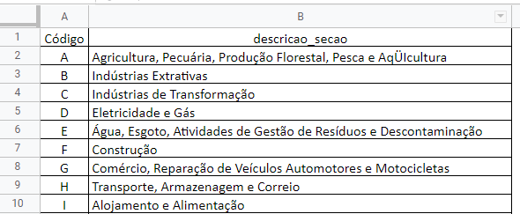
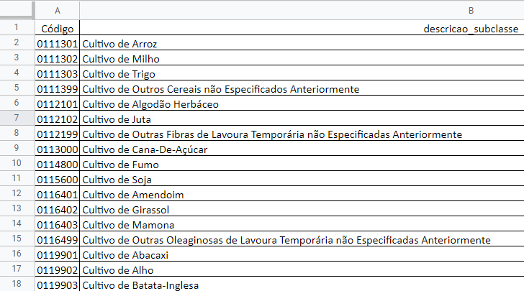
Concla – Estrutura
Aba ‘seção’ 🡪 o topo da hierarquia
Aba ‘subclasse’ 🡪 a base da hierarquia
Notes:
Fonte: https://concla.ibge.gov.br/busca-online-cnae.html?view=estrutura

Slide 4
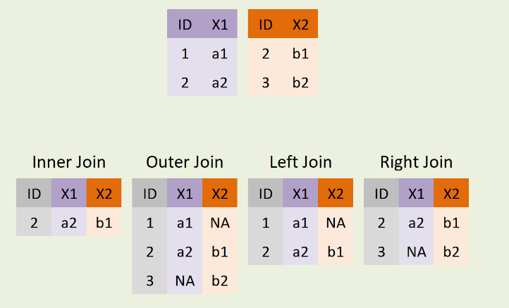
Merges
Chaves
Notes:
Fonte: https://statisticsglobe.com/merge-two-pandas-dataframes-python

Slide 5
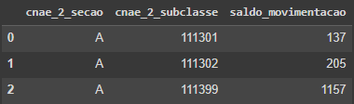
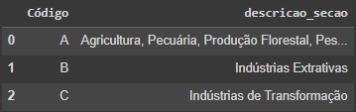
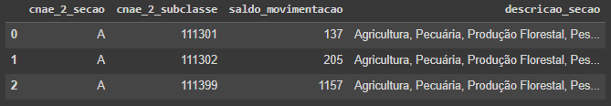
Merges
Notes:
Left Join 🡪 mantém a estrutura do dataframe da esquerda 🡪 mas complementa-o com as informações de outro dataframe
Eu mantenho minhas unidades de análise (pessoas, cidades)
Inner Join 🡪 pego apenas a unidade de análise que tem nos dois dataframes (une filtrando)
Outer Join 🡪 junta os dois dataframes e não perde nenhuma informação
Fonte: https://statisticsglobe.com/merge-two-pandas-dataframes-python

Slide 6
Exercise
Importar aba ‘subclasse’ da planilha ‘layout_caged.xlsx’ 🡪 criar tabela ‘labels_subclasse’
Checar qual o tipo de dado das colunas que serão utilizadas como chaves 🡪 devem ser ambas strings, ou ambas numerics (float ou integer)
Testar o merge e checar
Fazer o merge permanentemente
Notes:
Left Join 🡪 mantém a estrutura do dataframe da esquerda 🡪 mas complementa-o com as informações de outro dataframe
Eu mantenho minhas unidades de análise (pessoas, cidades)
Fonte: https://statisticsglobe.com/merge-two-pandas-dataframes-python

Slide 7
GeoDataframes

Slide 8
GeoDataframes
dbf:
Which carries the attributes of the variables, in short, the table
It works alone
shx:
It is a metadata, always very small, auxiliary data
prj:
Projection file -> (different distortions)
It will bring information about which projection was used and so we will calculate the distance correctly taking the distortion that was made on the map to transform it into two dimensions
shp:
Widespread format --> digital meshes
The heaviest file

Slide 9
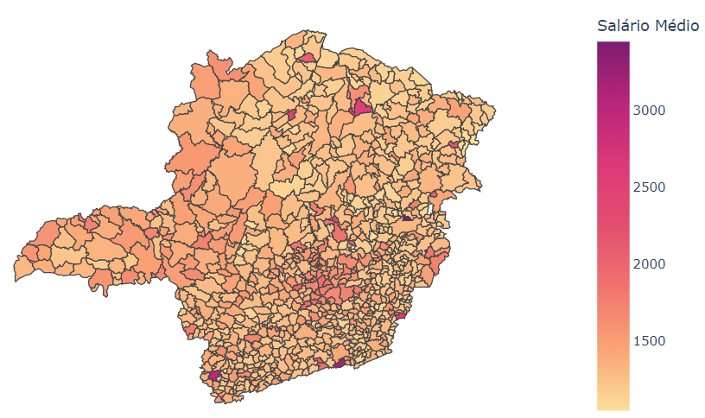
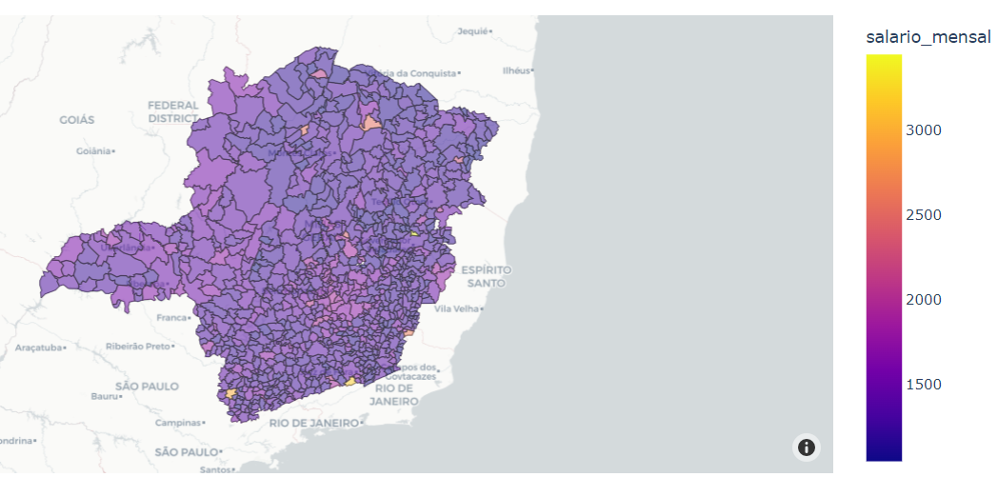
GeoMaps X Tile-maps

Slide 10
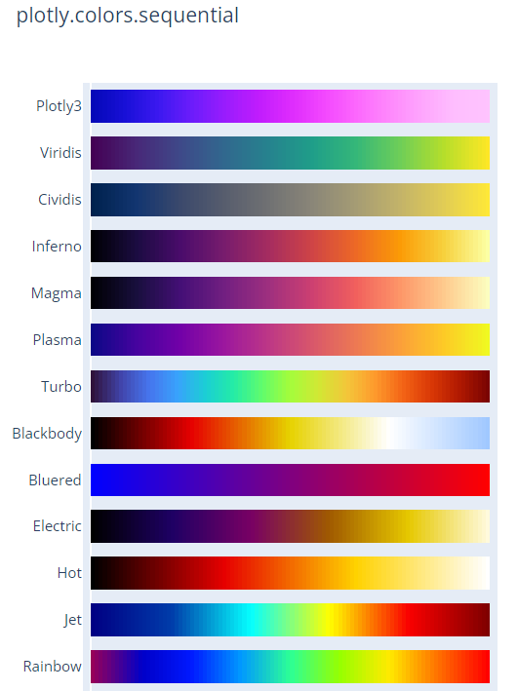
Maps Color Options
Notes:
https://plotly.com/python/builtin-colorscales/

